Slide 1
W10-AVL, Trie, B树

Slide 2
AVL Trees
二叉查找树左右子树高度不能保证总是近似平衡。。
定义： An AVL tree is a binary search tree in which the heights of the left and right subtrees of the root differ by at most 1 and in which the left and right subtrees are again AVL trees. (任何左右子树高度不超过1)

Slide 3
平衡因子
With each node of an AVL tree is associated a balance factor(平衡因子) that is left higher, equal, or right higher according, respectively, as the left subtree has height greater than, equal to, or less than that of the right subtree.

Slide 4
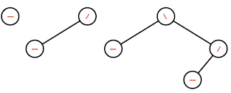
Height Balance: AVL Trees
In drawing diagrams, we shall show a left-higher node by `/,' a node whose balance factor is equal by `−,' and a right-higher node by `\.'

Slide 5
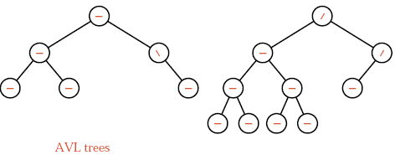
Height Balance: AVL Trees

Slide 6
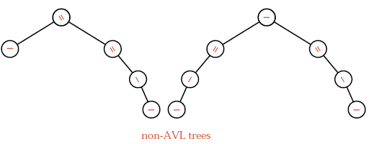
Height Balance: non-AVL Trees
倾斜=为非平衡节点

Slide 7
AVL树插入的方法
首先按照二分查找树构建的方法，向AVL树中插入新节点。
在新节点插入之后，从树叶向根部依次分析树的平衡因子是否被破坏了，如果被破坏则需要立即按照一定的方法重新调整树的结构。

Slide 8
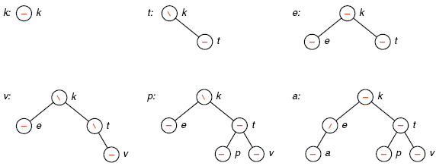
Insertions into an AVL tree

Slide 9
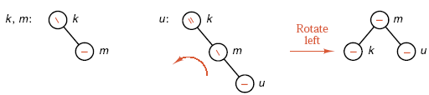
Insertions into an AVL tree
如图所示，在插入新节点u之后，K的平衡因子被破坏，此时需要进行调整。
问题：1-怎么样判断节点的平衡因子是否被破坏？
2-如何调整？

Slide 10
Insertions into an AVL tree
问题：怎么样判断节点的平衡因子是否被破坏？
方法：先判断在节点n的左子树还是右子树有插入操作且该子树的高度是否改变（即高度增加1）。
如果左子树有插入操作，且高度改变
如果节点的平衡因子为 - 变为 / 。 且需要往上调节平衡因子
如果节点的平衡因子为 /,变为 //，且需要通过旋转调整。
如果节点的平衡因子为\, 变为- 。
如果右子树有插入操作，且高度有改变
如果节点的平衡因子为 - 变为 \。 且需要往上调节平衡因子
如果节点的平衡因子为 \,变为 \\，且需要通过旋转调整。
如果节点的平衡因子为/, 变为- 。

Slide 11
在Subroot的左子树插入节点后的情况分析：
sub_root
h+1
h
h
h
h
h+1
case left_higher
left_balance(sub_root)
case equal_height
taller = true
case right_higher

Slide 12
在Subroot的右子树插入节点后的情况分析：
sub_root
h+1
h
h
h
h
h+1
case left_higher
case equal_height
taller = true
case right_higher
right_balance(sub_root);

Slide 13
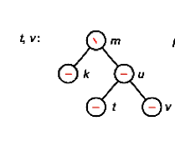
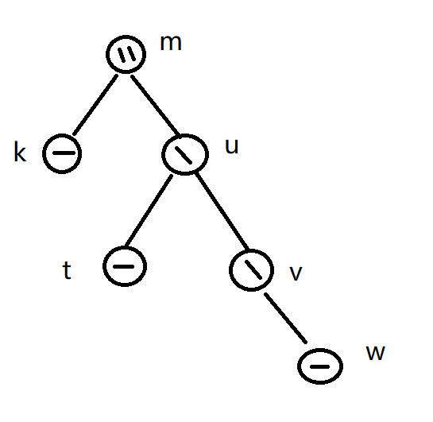
练习-请参照前面规则
依次插入 m, k, u, t, v 平衡因子的变化过程
再插入w之后呢？

Slide 14
如何调整
如果节点的平衡因子被破坏，用什么方法调整平衡。
方法：需要根据破坏平衡的原因来调整。
破坏平衡的原因有四种：
RR型，RL型，LL型，LR型。
其中RR与LL雷同，RL与LR雷同。

Slide 15
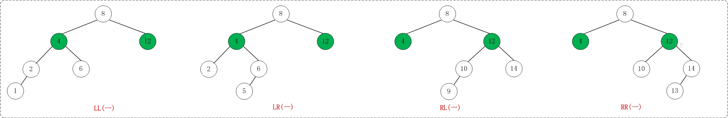
LL, LR, RL, RR
LL: 左左, 左子树的左子树还有孩子节点
LR: 左右, 左子树的右子树还有孩子节点

Slide 16
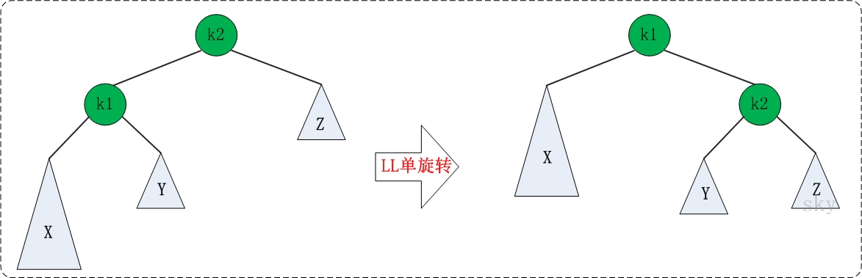
LL: 右旋

Slide 17
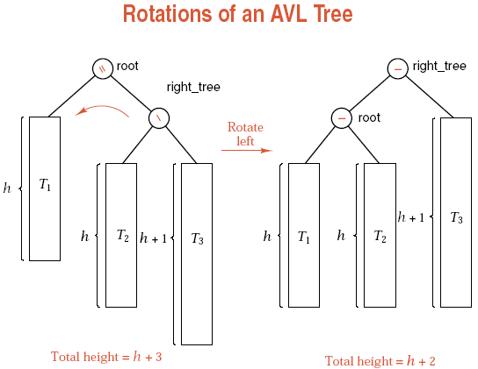
RR: 左旋

Slide 18
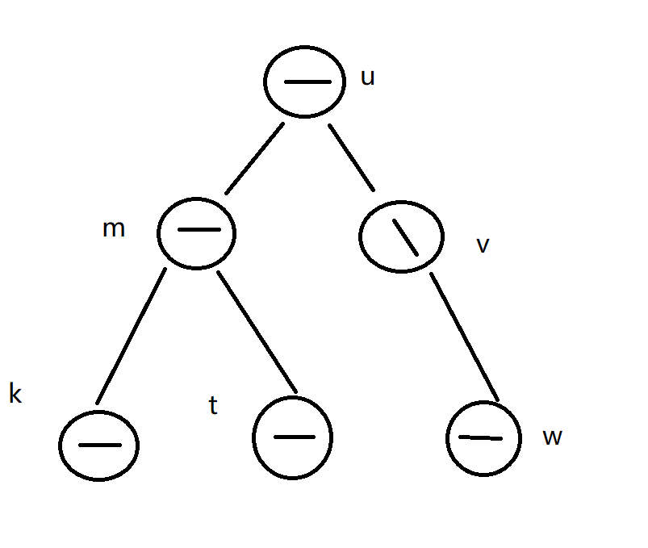
练习-如何对m进行调整？(RR型）
注意： 平衡因子只有m, u 两个点是旋转得到的
Notes:
递归的方法讲解平衡因子修改的过程。

Slide 19
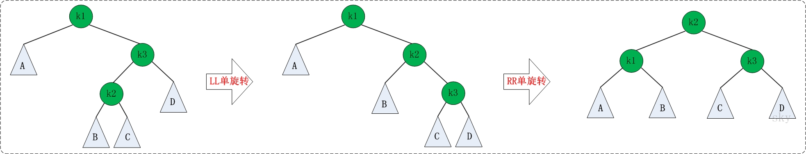
第二种情况：RL型-需要做两次旋转
观察:第一次旋转变成了RR型

Slide 20
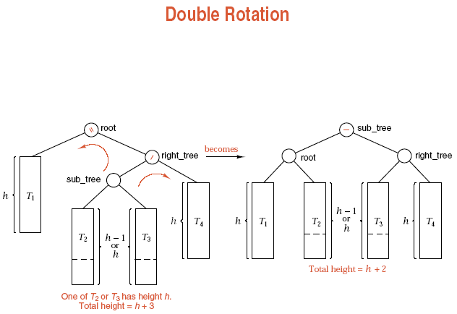
第二种情况：RL型-需要做两次旋转

Slide 21
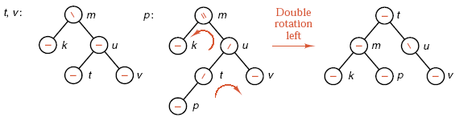
举例-插入p, RL型
平衡因子： t一定是-, u与m 不确定
插入节点P时，m的平衡因子被破坏，现在需要调整结构。
Notes:
递归的方法讲解平衡因子修改的过程。

Slide 22
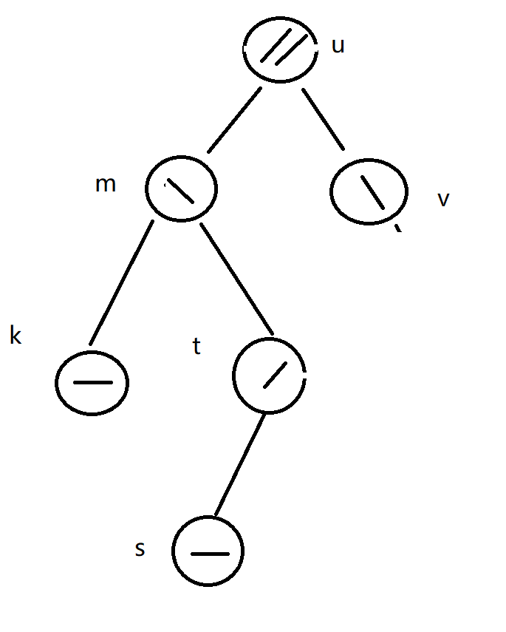
练习-LR型

Slide 23
示例-按1-9的顺序插入
1
2
1
2
1
3
Rotate_left
2
1
3
4

Slide 24
AVL Trees--Main
2
4
1
4
2
5
3
5
1
3
6
Rotate_left
Rotate_left

Slide 25
AVL Trees--Main
4
4
2
6
2
6
1
3
5
7
1
3
5
7
8
Rotate_left

Slide 26
AVL Trees--Main
4
2
6
1
3
5
8
7
9
Rotate_left

Slide 27
示例-按照9到1的顺序插入
9
8
9
8
7
9
Rotate_right
8
7
9
6

Slide 28
AVL Trees--Main
8
6
6
9
5
8
5
7
9
4
7
Rotate_right
Rotate_right

Slide 29
AVL Trees--Main
6
6
4
8
4
8
3
5
7
9
3
5
7
9
2
Rotate_right

Slide 30
AVL Trees--Main
6
4
8
2
5
7
9
1
3
Rotate_right

Slide 31
10.4.3 AVL的删除操作
向AVL树中删除节点的方法与二分查找树删除节点的方法基本相同：
首先按照二分查找树删除的方法，找到删除的节点。
在节点删除之后，从删除点所在的位置向根部依次分析树的平衡因子是否被破坏了，如果被破坏则需要立即按照一定的方法重新调整树的结构。（调整方法与插入操作相同）

Slide 32
平衡因子的分析（1）-无调整情况

Slide 33
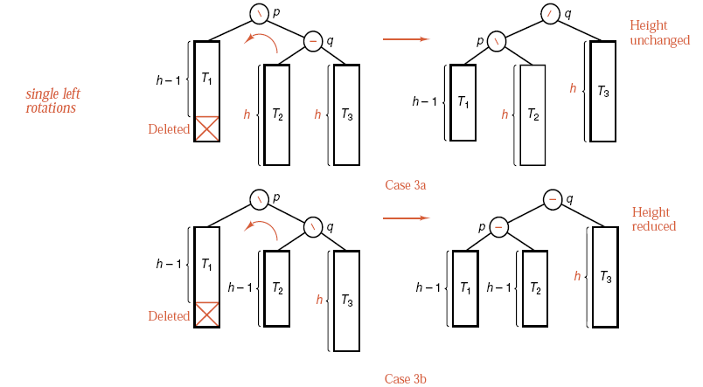
平衡因子的分析（2）-RR（注意这里的RR与之前略有区别）

Slide 34
平衡因子的分析（3）-RL

Slide 35
Example：Remove P487
删除P以后的结果是？

Slide 36
Example：Remove P487
第一步：调整节点o

Slide 37
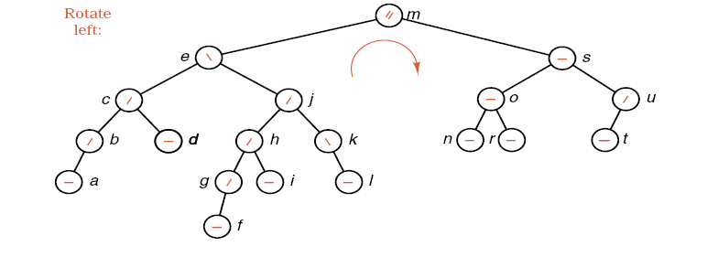
Example：Remove P487
第二步：调整节点m， LR型的结构，需要先左旋，再右旋

Slide 38
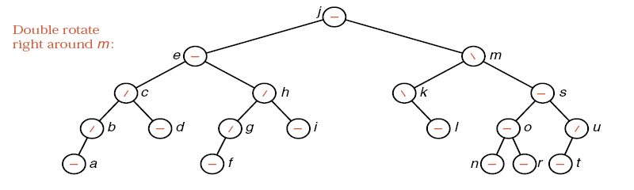
Example：Remove P487

Slide 39
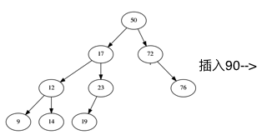
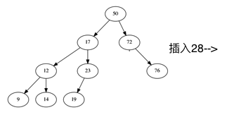
AVL练习
(1)(2)

Slide 40
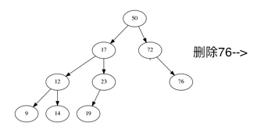
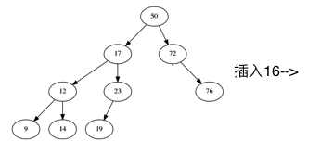
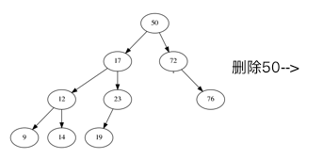
AVL练习
(3)(4)(5)

Slide 41
Trie树

Slide 42
Tries (retrieval): Lexicographic Search Trees(字典树)
定义：
A trie of order m is either empty or consists of an ordered sequence of exactly m tries of order m (m为节点扇出).
m即为字典的大小
Figure 11.7 Trie of words constructed from a,b,c
Notes:
M Trie tree可以是空，或者是包含m棵m tire tree的子树的树。
Tries tree经常用于词法的查找。
M trie tree的第一层表示要查找单词的第一个字母，第二层为要查找单词的第二字母，……..
M trie tree的每一个节点的结构相同，包含m个孩子指针项，一个数据项。 M表示在查找单词中出现的字母数。
单词中出现的字母

Slide 43
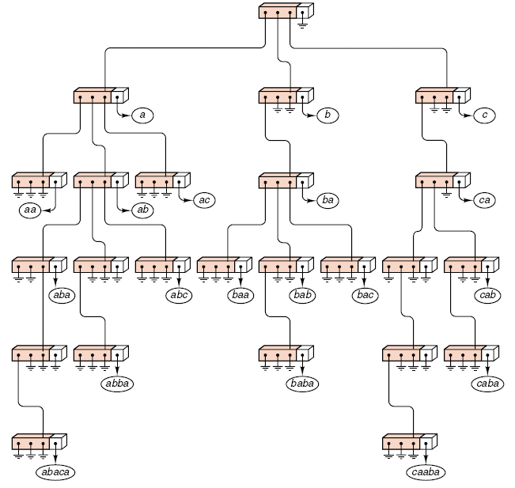

Slide 44
Tries (retrieval): Lexicographic Search Trees 特点分析
Tries 应用
字符串匹配的相关算法， 如前缀匹配-type ahead
m tries 的第一层表示要查找单词的第一个字母，第二层为要查找单词的第二字母，……..
m tries 的每一个节点的结构相同，包含m个孩子指针项，一个数据项。 m表示在查找单词集合中出现的字母数。

Slide 45
C++ Trie Declarations（实现中用到的两个函数）
Every Record has a Key that is an alphanumeric string.
Method char key_letter(int position) returns the character in the given position of the key or returns a NONE, if the key has length less than position.
E.g. key1: ”interesting” key1.key_letter(2)
return ‘t’

Slide 46
C++ Trie Declarations
function int alphabetic_order(char symbol)
returns the alphabetic position of the character symbol, or 27 for nonblank, nonalphabetic characters, or 0 for blank, NONE characters.
E.g. alphabetic_order(‘c’) return 3
alphabetic_order(‘5’) return 27
alphabetic_order(‘ ’) return 0

Slide 47
Trie—Trie_node
#include "Record.h"
const int num_chars = 28;
struct Trie_node {
// data members
Record * data;
Trie_node * branch[num_chars];
// constructors
Trie_node( );
};

Slide 48
Trie—Trie_node
Trie_node * branch[num_chars];
Branch[0]
Branch[15]
Branch[27]
Record * data;
 | Record * data
Trie_node * | Trie_node * | … | Trie_node * | … | Trie_node *
Key：“watermelon”
Content:
”西瓜：一种非洲藤本植物”
Record * data
Trie_node * branch[num_chars];

Slide 49
Trie—Trie_node
#include "Trie_node.h"
Trie_node::Trie_node() {
data = NULL;
for(int i=0; i<num_chars; i++)
branch[i] = NULL;
}

Slide 50
Trie—Trie_node --Key
#include "String.h"
#include "iostream.h"
const int key_size = 10;
class Key {
char str[key_size];
public:
Key (char s[]);
char * the_key( ) const;
char key_letter(int position) const;
};

Slide 51
Trie—Trie_node --Key
#include "Key.h"
Key::Key(char s[]){
for(int i=0; i<=strlen(s); i++)
str[i]=s[i];
}
char * Key::the_key() const{
return (char *)str;
}
char Key::key_letter (int position) const{
if(position<strlen(str)) return str[position];
else return '\0';
}

Slide 52
Trie—Trie_node --Record
#include "Key.h"
class Record{
public:
operator Key( ); // implicit conversion from Record to Key .
Record(char s[]="“, string con=“”);
char * the_key() const;
char key_letter(int position) const;
private:
char str[key_size];
string content;
};
ostream & operator << (ostream &output, Record &x);

Slide 53
Trie—Trie_node --Record
#include "Record.h"
Record::Record(char s[], string con){
for(int i=0; i<=strlen(s); i++)
str[i]=s[i];
content =con;
}
Record::operator Key( ){
Key tmp(str);
}

Slide 54
Trie—Trie_node --Record
char Record::key_letter(int position) const{
if(position<strlen(str)) return str[position];
else return '\0';
}
char * Record::the_key() const{
return (char *)str;
}
ostream & operator << (ostream &output, Record &x)
{
output<<x.the_key();
output<<" ";
return output;
}

Slide 55
Trie-declaration
#include "Trie_node.h"
enum Error_code{not_present, overflow, underflow, duplicate_error, success};
class Trie {
public: // Add method prototypes here.
Error_code insert(const Record &new_entry);
Error_code trie_search(const Key &target, Record &x) const;
Trie();
private: // data members
Trie_node *root;
};
int alphabetic_order(char c);

Slide 56
Trie
#include "Trie.h"
int alphabetic_order(char c)
/* Post: The function returns the alphabetic position of character c , or it returns 0 if the character is blank. */
{
if (c == ' ' || c == '\0') return 0;
if ('a' <= c && c <= 'z') return c - 'a' + 1;
if ('A' <= c && c <= 'Z') return c - 'A' + 1;
return 27;
}
Trie::Trie(){
root = NULL;
}

Slide 57
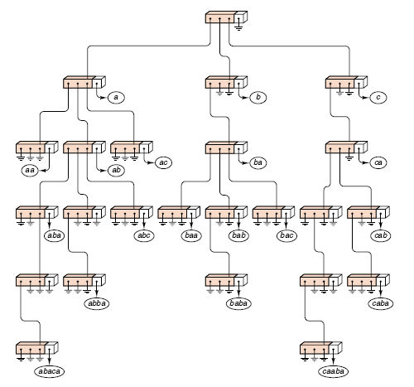
Trie-search:思考：在图11.7中查找单词cacb的过程。 从root向叶子节点搜索，找到单词存放的节点位置，如果中途碰到NULL节点表示该单词不存在。
Notes:
“caba”，的第一个字母为c，找到根节点的第3个孩子c1。
。
“cacb”读取结束，此时C4的data指针指向单词cacb。
查找单词“aabd”
“aabd”，的第一个字母为a，找到根节点的第1个孩子c1。
“aabd”，的第二个字母为a，找到c1节点的第1个孩子c2。
“aabd”，的第三个字母为b，找到c2节点的第2个孩子c3。
此时C3为空，查找失败。

Slide 58
Trie-search “cacb”的查找分析
“caba”，的第一个字母为c，找到根节点的第3个孩子c1。
“caba”，的第二个字母为a，找到c1节点的第1个孩子c2。
“caba”，的第三个字母为b，找到c2节点的第3个孩子c3。
“caba”，的第四个字母为a，找到c3节点的第2个孩子c4。
“caba”读取结束，此时C4的data指针指向单词caba。

Slide 59
Trie-search “aabd”的查找分析
“aabd”，的第一个字母为a，找到根节点的第1个孩子c1。
“aabd”，的第二个字母为a，找到c1节点的第1个孩子c2。
“aabd”，的第三个字母为b，找到c2节点的第2个孩子c3。
此时C3为空，查找失败。

Slide 60
Trie-search
int position =0; Trie_node * location;
Step1, location指向根节点。
Step2, 当location不为空时， 并且position小于Key的长度时
读取关键字target中第position个字符ch。
获取ch的字母位置i。
Location指向第i个孩子节点。 Position++；
重复第二步。
Step3， Location为NULL，查找失败。否则 Location的data指针指向record就为要查找的内容。

Slide 61
Trie-search
Error_code Trie :: trie_search(const Key &target, Record &x) const
/* Post: If the search is successful, a code of success is returned, and the output
parameter x is set as a copy of the Trie 's record that holdstarget . Otherwise,
a code of not_present is returned.
Uses: Methods of classKey . */
{
int position = 0;
char next_char;
Trie_node *location = root;
while (location != NULL &&
(next_char = target.key_letter(position)) != '\0') {
// Terminate search for a NULL location or a blank in the target.
location = location->branch[alphabetic_order(next_char)];
// Move down the appropriate branch of the trie.
position++;
// Move to the next character of the target.
}
if (location != NULL && location->data != NULL) {
x = *(location->data);
return success;
}
else
return not_present;
}

Slide 62
Trie-insert:思考：在图11.7中插入单词aabc的过程。 从root向叶子节点搜索，找到单词存放的节点位置，并将单词放入该位置。
Notes:
“aabc”，的第一个字母为a，找到根节点的第一个孩子c1。
“aabc”，的第二个字母为a，找到c1节点的第一个孩子c2。
“aabc”，的第三个字母为b，找到c2节点的第二个孩子c3。此时C3为NULL，需要生成一个新的节点C3，同时设置C3为C2的第2个孩子。
“aabc”，的第四个字母为c，找到c3节点的第三个孩子c4。此时C4为NULL，需要生成一个新的节点C4，同时设置C4为C3的第3个孩子。
“aabc”读取结束，此时C4的data指针指向单词aabc即可。

Slide 63
Trie-insert “aabc”的插入分析
“aabc”，的第一个字母为a，找到根节点c的第一个孩子c1。
“aabc”，的第二个字母为a，找到c1节点的第一个孩子c2。
“aabc”，的第三个字母为b，找到c2节点的第二个孩子c3。此时C3为NULL，需要生成一个新的节点C3，同时设置C3为C2的第2个孩子。
“aabc”，的第四个字母为c，找到c3节点的第三个孩子c4。此时C4为NULL，需要生成一个新的节点C4，同时设置C4为C3的第3个孩子。
“aabc”读取结束，此时C4的data指针指向单词aabc即可。

Slide 64
Trie-insert
int position =0; Trie_node * location;
Step1, location指向根节点，如果根节点不存在，则生成新的根节点。
Step2,当location不为空时， 并且position小于Key的长度时：
读取插入的Record中第position个关键字ch，判断ch的位置i
如果Location的第i个孩子节点为NULL，创建新的Tire node节点，该节点为Location的第i个孩子
Location指向第i个孩子节点。 Position++；
重复第二步，直到条件为假。
Step3， Location的data部分为空， Location的data指针指向record即可。否则，关键字重复。

Slide 65
Trie-insert
Error_code Trie::insert(const Record &new_entry)
/* Post: If the Key of new_entry is already in the Trie , a code of duplicate_error
is returned. Otherwise, a code of success is returned and the Record
new entry is inserted into the Trie .
Uses: Methods of classes Record and Trie_node . */
{
Error_code result = success;
if (root == NULL) root = new Trie_node; // Create a new emptyTrie .
int position = 0; // indexes letters of new entry
char next_char;
Trie_node *location = root; // moves through the Trie
while (location != NULL &&
(next_char = new_entry.key_letter(position)) != '\0') {
int next_position = alphabetic_order(next_char);
if (location->branch[next_position] == NULL)
location->branch[next_position] = new Trie_node;
location = location->branch[next_position];
position++;
}
// At this point, we have tested for all nonblank characters of new entry .
if (location->data != NULL) result = duplicate_error;
else location->data = new Record(new_entry);
return result;
}

Slide 66
B树

Slide 67
Multiway Search Trees
An m-way search tree is a tree in which, for some integer m called the order of the tree, each node has at most m children.（一个节点至多有m个孩子）
If k<=m is the number of children, then the node contains exactly k-1 keys, which partition all the keys into k subsets consisting of all the keys less than the first key in the node, all the keys between a pair of keys in the node, and all keys greater than the largest key in the node. (每个节点包含k-1个key， 将一个范围划分成了k份)
Notes:
m is each node has at most m children. M为每个点能够拥有的最大孩子节点的数值。即为一个树的度。二叉树的度为2。
Multiway search tree的特点，每个节点的孩子数量为K，K<=m, 每个节点的关键码数量为K-1。
分析关键码与子树的关系。
Multiway search tree的引入是为了解决外部访问的问题。在对磁盘的数据访问时，我们希望对外存的访问越少越好。因此引入Multiway search tree来减少对外存的访问次数，从而能够加快查询的时间。

Slide 68
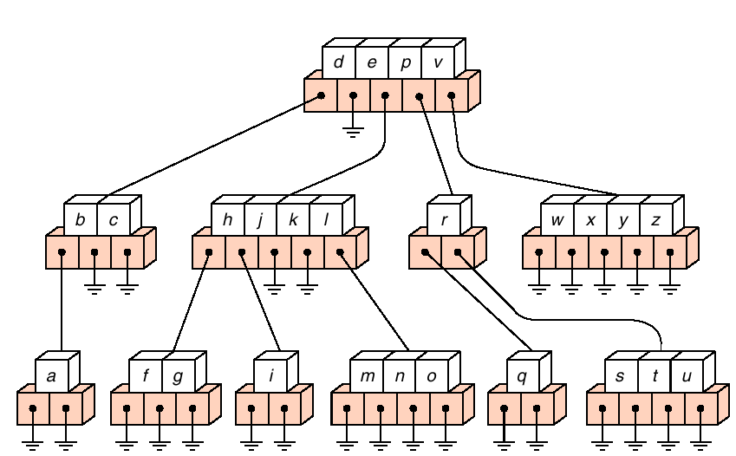
m=5

Slide 69
Balanced Multiway Trees (B-Trees) p536
DEFINITION A B-tree of order m is an m-way search tree in which:
1. All leaves are on the same level(所有叶子节点在同一层).
2.个非根节点所包含的关键字个数 j 满足：┌m/2┐ - 1 <= j <= m – 1
3. The number of keys in each internal node is one less than the number of its nonempty children, and these keys partition the keys in the children in the fashion of a search tree(孩子划分范围).
4. The root has at most m children, but may have as few as 2 if it is not a leaf, or none if the tree consists of the root alone.
Notes:
B-tree：
(1) Leaf:on the same level.
(2) Child of internal nodes: <=m and > ┌ m/2 ┐
(3) The relationship between child and key of internal nodes: Key number = nonempty children number+1; these keys partition the keys in the children in the fashion of a search tree.
(4) Child of root node: <=m and >=2 except that root is a leaf node.
B-tree的引入是为了控制multiway search tree的高度，使之结构更加合理。

Slide 70
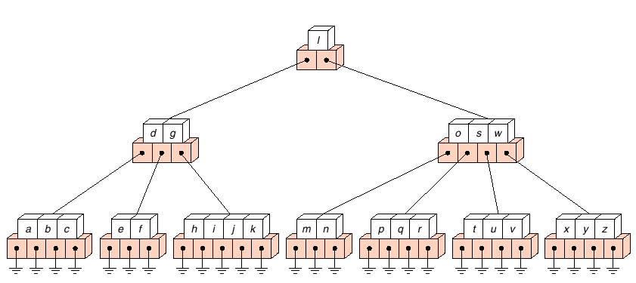
B-Trees 示例（根节点可小于m/2）, m=5
Notes:
了解B-tree的特点，4个特点。

Slide 71
Data Structure - B_node(1) P539
template <class Entry, int order>
struct B_node {
// data members:
int count;
Entry data[order-1];
B_node<Entry, order> *branch[order];
// constructor:
B_node( );
};

Slide 72
Data Structure - B_node(1) P539
Data structure of B-tree node:
Data1 | Data2 | Data3 | Data4 | Data5
B_node* | B_node* | B_node* | B_node* | B_node* | B_node*
Example of one 6 order B-tree node: count=4
B | D | H | J
 |  |  |  |  | NULL
A C E I K

Slide 73
Discuss - B_node(2)
count gives the number of Entrys in the B_node.
If count is nonzero then the node has count+1 children.
branch[0] points to the subtree containing all Entrys with keys less than that in data[0].
For 1<=position<=count - 1, branch[position] points to the subtree with keys strictly between those in the subtrees pointed to by data[position - 1] and data[position].
branch[count] points to the subtree with keys greater than that of data[count - 1].

Slide 74
B树-查找操作-search target Key ‘u’ or ‘h’
从根依次比较大小，从上往下查找
Notes:
了解B-tree的特点，4个特点。

Slide 75
Discuss: B-tree search a node
For B-trees of large order, this function should be modified to use binary search instead of sequential search(每个节点可以采用二分搜索).

Slide 76
插入操作-Insertion into a B-Tree
In contrast to binary search trees, B-trees are not allowed to grow at their leaves; instead, they are forced to grow at the root.
General insertion method:

Slide 77
B树插入操作-分裂操作是核心
1. 找到对应叶子节点
2. 插入到叶子节点，但叶子节点可能已满，那么需要分裂
分裂操作:
3. When a key is added to a full node, then the node splits into two nodes, side by side on the same level, except that the median key is not put into either of the two new nodes.
4. When a node splits, move up one level, insert the median key into this parent node(提升中间的key), and repeat the splitting process if necessary.(往上提升的过程有可能引发上层节点的进一步分裂)
5. When a key is added to a full root, then the root splits in two and the median key sent upward becomes a new root. This is the only time when the B-tree grows in height. (一直分裂的过程中可能增长B树的树高)

Slide 78
示例： Growth of 5 B-tree P538
提取中间的key f并上升

Slide 79
示例： Growth of 5 B-tree P538
如果再插入z 呢? 会使得 s t u x 分裂， 然后提升 u,使得 c, f j t分裂

Slide 80
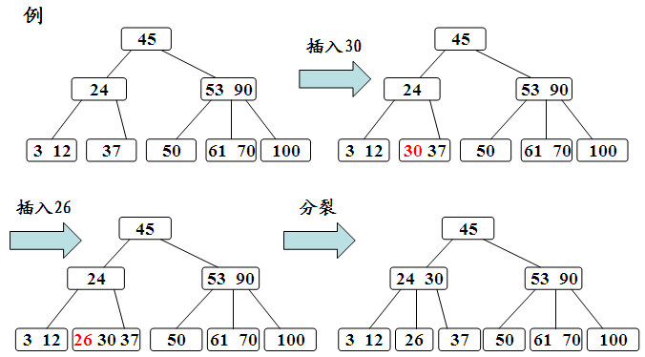
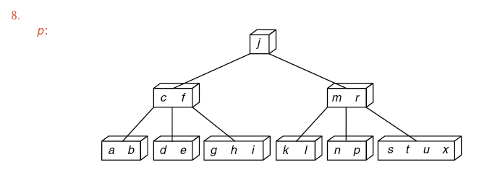
Example Growth of 5 B-tree P538

Slide 81
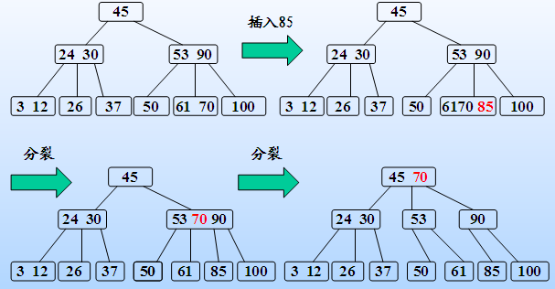

Slide 82
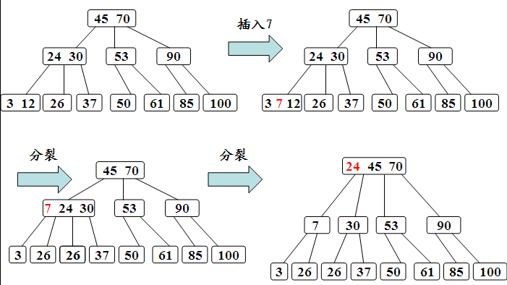

Slide 83
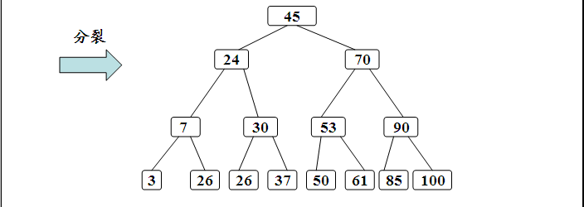

Slide 84
B-tree insert: push down

Slide 85
B-tree 删除操作-非叶子节点删除
若该结点为非叶结点，且被删关键字为该结点中第i个关键字key[i]，则可从指针son[i+1]所指的子树中找出最小关键字Y（比删除关键字大的最小关键字），代替key[i]的位置，然后在叶结点中删去Y。
因此，把在非叶结点删除关键字k的问题就变成了删除叶子结点中的关键字的问题了。

Slide 86
叶子节点删除
三种可能:
（1）如果被删关键字所在结点的原关键字个数n>=ceil(m/2)，说明删去该关键字后该结点仍满足B-树的定义。这种情况最为简单，只需从该结点中直接删去关键字即可。

Slide 87
(2) 如果被删关键字所在结点的关键字个数n等于ceil(m/2)-1，说明删去该关键字后该结点将不满足B-树的定义，需要调整。
调整过程为：如果其左右兄弟结点中有“多余”的关键字,即与该结点相邻的右（左）兄弟结点中的关键字数目大于ceil(m/2)-1。则可将右（左）兄弟结点中最小（大）关键字上移至双亲结点。而将双亲结点中小（大）于该上移关键字的关键字下移至被删关键字所在结点中

Slide 88
3）如果左右兄弟结点中没有“多余”的关键字，即与该结点相邻的右（左）兄弟结点中的关键字数目均等于ceil(m/2)-1。这种情况比较复杂。需把要删除关键字的结点与其左（或右）兄弟结点以及双亲结点中分割二者的关键字合并成一个结点,即在删除关键字后，该结点中剩余的关键字加指针，加上双亲结点中的关键字K_{i}一起，合并到A_{i}（是双亲结点指向该删除关键字结点的左（右）兄弟结点的指针）所指的兄弟结点中去。如果因此使双亲结点中关键字个数小于ceil(m/2)-1，则对此双亲结点做同样处理。以致于可能直到对根结点做这样的处理而使整个树减少一层。

Slide 89
5 B-tree Remove

Slide 90
5 B-tree Remove

Slide 91
删除另一实例
删除非叶子节点

Slide 92
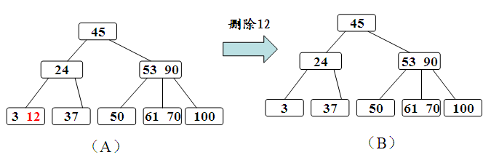
删除叶子节点-情况(1)

Slide 93
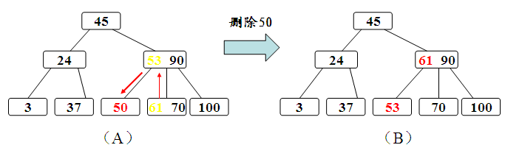
删除叶子节点-情况(2)

Slide 94
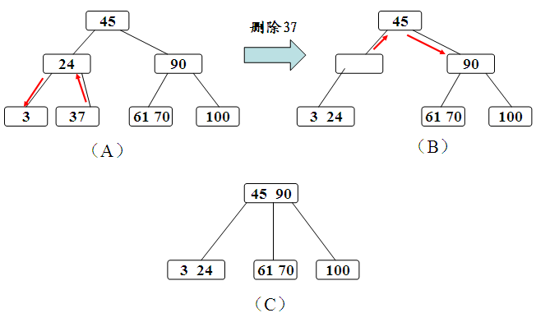
删除叶子节点-情况(3)

Slide 95
B+树

Slide 96
B+树与B树的区别
(1) B+树改进了B树, 让内结点只作索引使用, 去掉了其中指向data record的指针, 使得每个结点中能够存放更多的key, 因此能有更大的出度. 这有什么用? 这样就意味着存放同样多的key, 树的层高能进一步被压缩, 使得检索的时间更短.
(2)当然了,由于底部的叶子结点是链表形式, 因此也可以实现更方便的顺序遍历/范围查找

